Slide 1
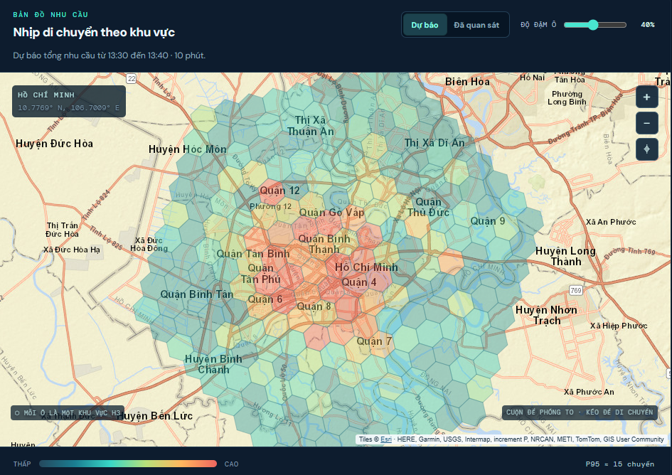
DỰ ĐOÁN NHU CẦU
ĐẶT XE TẠI THÀNH PHỐ
HỒ CHÍ MINH
Xây dựng và lựa chọn mô hình, đánh giá sai số, tự động huấn luyện, triển khai dự báo và giám sát vận hành.
Mentor: Nguyễn Hoài Đăng, Nguyễn Khả Tiến • Người thực hiện: Nguyễn Trường An

Slide 2
01 · BÀI TOÁN VÀ MỤC TIÊU
Dự báo theo ô H3 giúp biết nơi cần chuẩn bị tài xế trước khi nhu cầu tăng.
Nhu cầu đặt xe thay đổi theo giờ và không phân bố đều giữa các khu vực. Chỉ dự báo tổng nhu cầu toàn thành phố sẽ không cho biết nơi nào đang thiếu hoặc dư nguồn xe.
KHÁCH HÀNG
TÀI XẾ
DOANH NGHIỆP
Hạn chế thời gian chờ khi nhu cầu đặt xe tăng tại một khu vực.
Giảm thời gian chờ chuyến tại những nơi ít yêu cầu đặt xe.
Có cơ sở theo dõi và chuẩn bị phân bổ nguồn xe.
THIẾT KẾ BÀI TOÁN
217
02
03
<15%
ô lục giác H3
loại xe: Car/Motorcycle
khoảng H10/H30/H60
WMAPE mục tiêu trên TEST
02

Slide 3
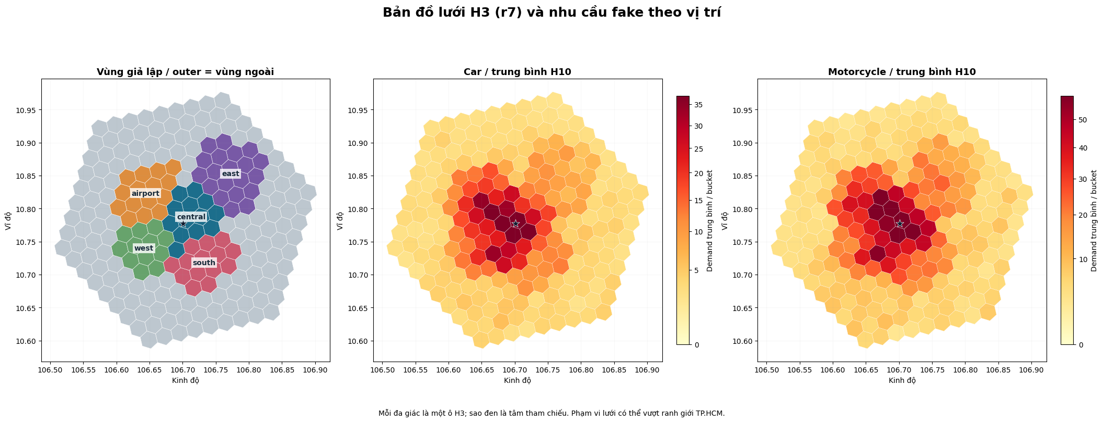
02 · DỮ LIỆU NGHIÊN CỨU
Dữ liệu mô phỏng giúp xây dựng, triển khai và kiểm thử toàn bộ quy trình.
5.404.530
bản ghi lịch sử được mô phỏng trong giai đoạn 01/05–10/09/2026.
10 phút
mỗi bản ghi = ô H3 × loại xe × khoảng thời gian.
Mô tả:
Dữ liệu được sinh bằng cách dựa vào các thống kê trên dữ liệu thật và từ các đặc điểm thực tế tại HCM.
03

Slide 4
03 · XÂY DỰNG VÀ LỰA CHỌN MÔ HÌNH
Xây dựng mô hình baseline và so sánh với mô hình machine learning để kiểm chứng hiệu quả dự đoán.
Ba phương pháp baseline đều dự báo từ lịch sử đã biết trước thời điểm T. Kết quả trên VALIDATION cho thấy Naive_recent là baseline tốt nhất trong ba cách.
Naive_recent
Naive_1d
Naive_7d
Lấy nhu cầu ở các bucket gần nhất đã đóng trước T.
Lấy nhu cầu tại cùng thời điểm của ngày trước.
Lấy nhu cầu tại cùng thời điểm của tuần trước.
WMAPE VALIDATION — baseline Naive_recent, ví dụ với Car
H10
22,76%
H30
32,42%
H60
47,89%
04

Slide 5
03 · XÂY DỰNG VÀ LỰA CHỌN MÔ HÌNH
LightGBM thắng 5/6 phép so sánh trên VALIDATION nên được chọn làm thuật toán thống nhất.
Car · H10: ngoại lệ
5 / 6
XGBoost 15,32% so với LightGBM 15,47%; chênh lệch chỉ 0,15%.
tổ hợp có WMAPE
thấp nhất với LightGBM
H30/H60: LightGBM tốt nhất
Cả bốn trường hợp Car và Motorcycle ở H30/H60 đều có WMAPE nhỏ nhất với LightGBM.
05

Slide 6
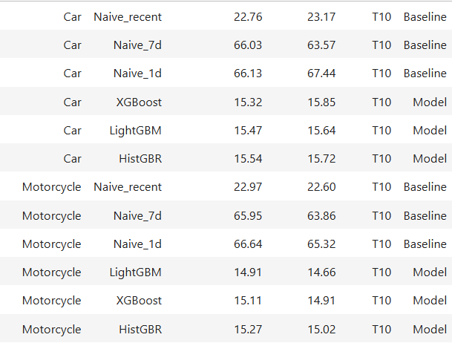
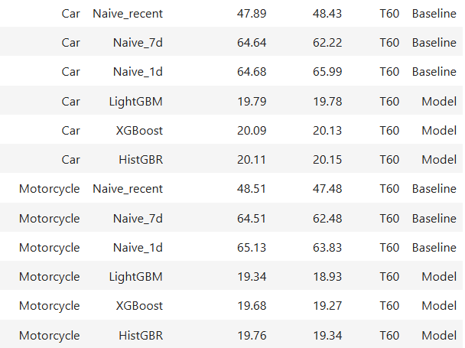
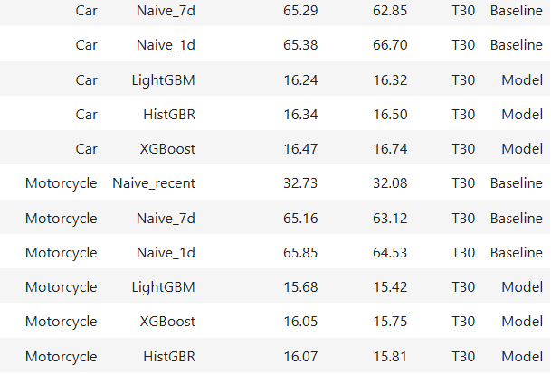
03 · XÂY DỰNG VÀ LỰA CHỌN MÔ HÌNH
Kết quả so sánh
mode | method | VAL-WMAPE | TEST-WMAPE | Horizon | type
mode | method | VAL-WMAPE | TEST-WMAPE | Horizon | type
06

Slide 7
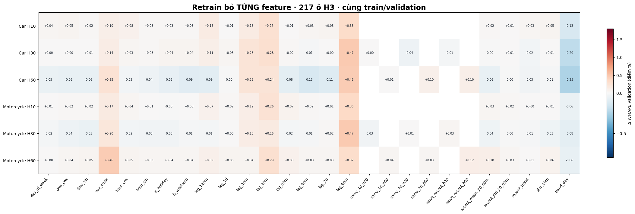
03 · XÂY DỰNG VÀ LỰA CHỌN MÔ HÌNH
Đặc trưng được kiểm tra trên VALIDATION trước khi chốt cấu hình
Thử loại từng đặc trưng rồi huấn luyện lại để đo mức thay đổi WMAPE. Đặc trưng có ích giúp mô hình giảm sai số.
Các tín hiệu lịch sử gần được giữ lại; hiệu quả của cấu hình cuối được xác nhận riêng bằng kết quả đánh giá mô hình.
07

Slide 8
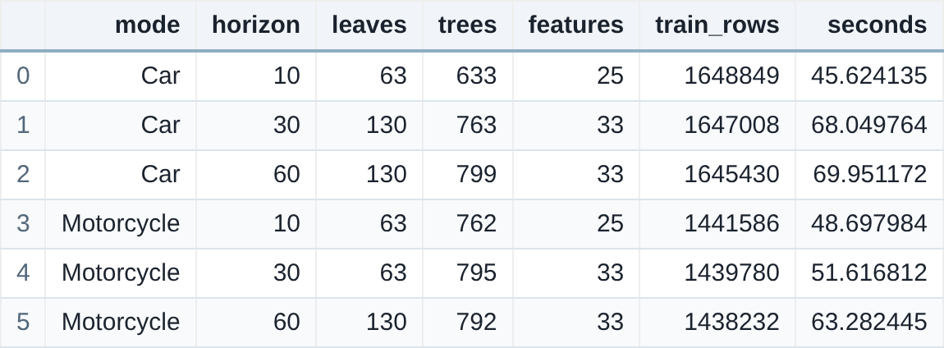
03 · XÂY DỰNG VÀ LỰA CHỌN MÔ HÌNH
Chốt các mô hình LightGBM độc lập theo loại xe và khoảng dự báo
Mỗi mô hình ước lượng trực tiếp tổng yêu cầu trong khoảng dự báo, không sử dụng kết quả H10 để suy tiếp H30 và H60.
Bảng cấu hình gốc thể hiện số đặc trưng, số cây, số lá và số mẫu huấn luyện tương ứng cho từng mô hình.
08

Slide 9
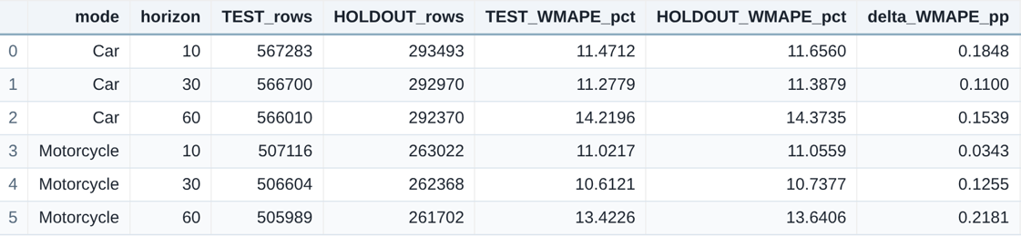
04 · ĐÁNH GIÁ KẾT QUẢ DỰ BÁO
Kết quả TEST xác nhận mô hình đáp ứng mục tiêu WMAPE
Bảng gốc trong báo cáo đối chiếu kết quả của sáu mô hình trên tập TEST và giai đoạn HOLDOUT giả lập mới.
ĐÁNH GIÁ ĐỘC LẬP
KIỂM TRA BỔ SUNG
KẾT QUẢ
TEST chỉ dùng để xác nhận chất lượng sau khi đã chốt thuật toán và đặc trưng.
HOLDOUT được tạo sau giai đoạn TEST dùng để kiểm tra bổ sung khả năng dự báo ở giai đoạn tiếp theo.
Tất cả mô hình đạt ngưỡng WMAPE mục tiêu, sai số trên HOLDOUT tăng nhẹ.
09

Slide 10
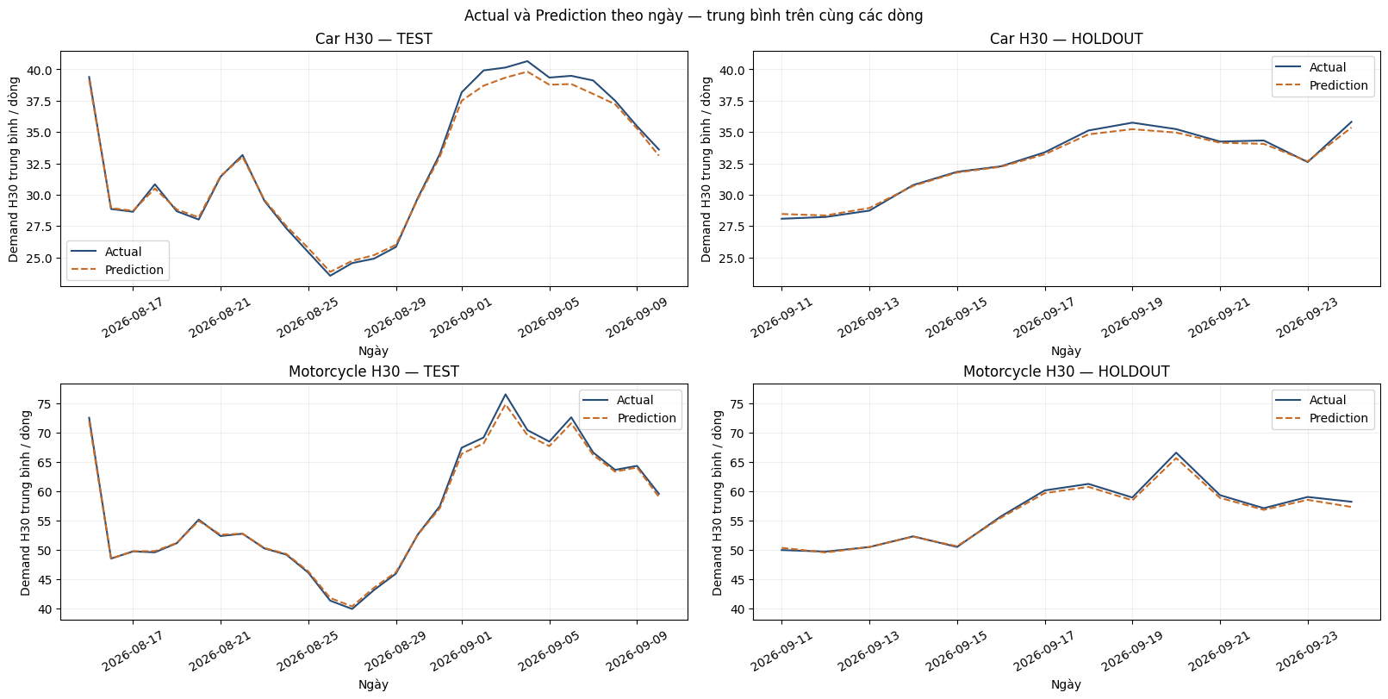
04 · ĐÁNH GIÁ KẾT QUẢ DỰ BÁO
Dự báo bám xu hướng nhu cầu, nhưng phản ứng chưa đủ khi nhu cầu tăng
Biểu đồ gốc đối chiếu tổng số yêu cầu thực tế và dự báo theo ngày trên TEST và HOLDOUT.
DIỄN BIẾN CHUNG
Ở nhiều ngày, xu hướng tăng giảm của dự báo đi cùng chiều với nhu cầu quan sát.
ĐIỂM CÒN HẠN CHẾ
Khi nhu cầu tăng nhanh, mức tăng của dự báo thấp hơn mức tăng quan sát.
10

Slide 11
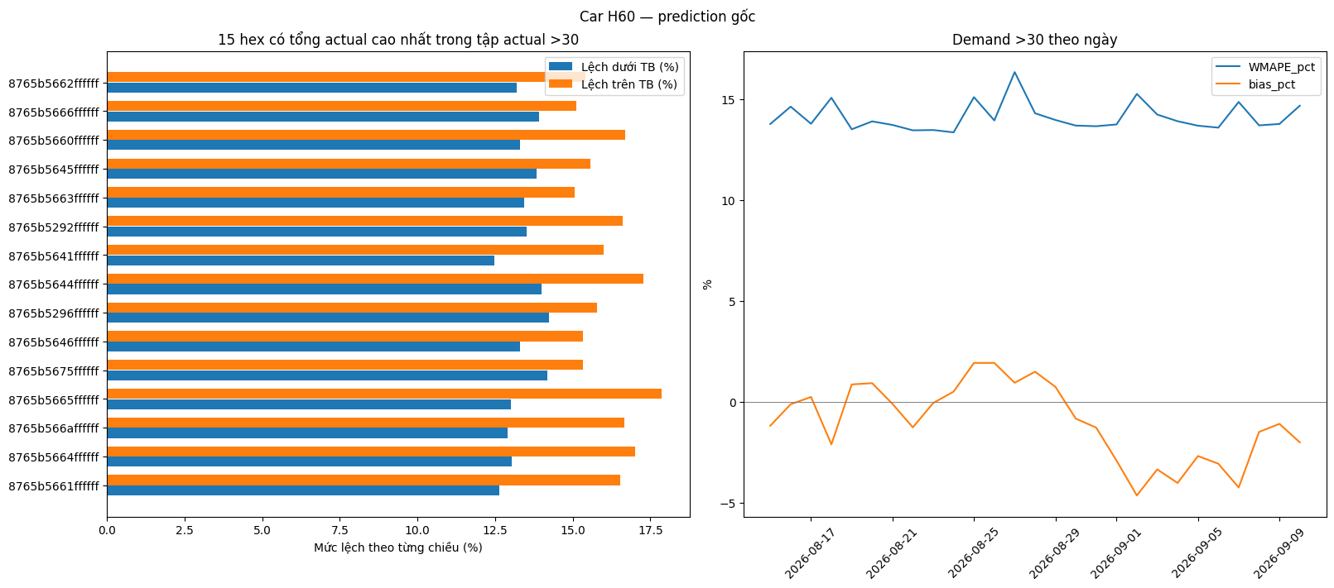
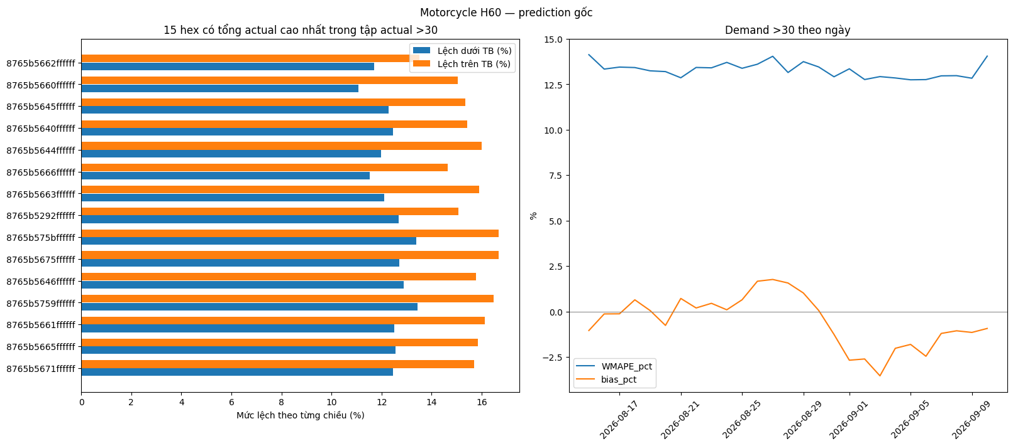
04 · ĐÁNH GIÁ KẾT QUẢ DỰ BÁO
Sai số ở khu vực đông khách cần được xem xét riêng theo ô và theo ngày
Hai hình gốc phân tích các ô có nhu cầu thực tế cao ở khoảng dự báo H60 cho từng loại xe.
CAR · H60
MOTORCYCLE · H60
Biểu đồ cho thấy sai lệch có thể đổi chiều giữa khu vực và ngày. Dự án không áp dụng hệ số cộng bù cố định cho tất cả kết quả dự báo vì nếu cộng trừ cố định có thể sẽ làm sai số trầm trọng hơn.
11

Slide 12
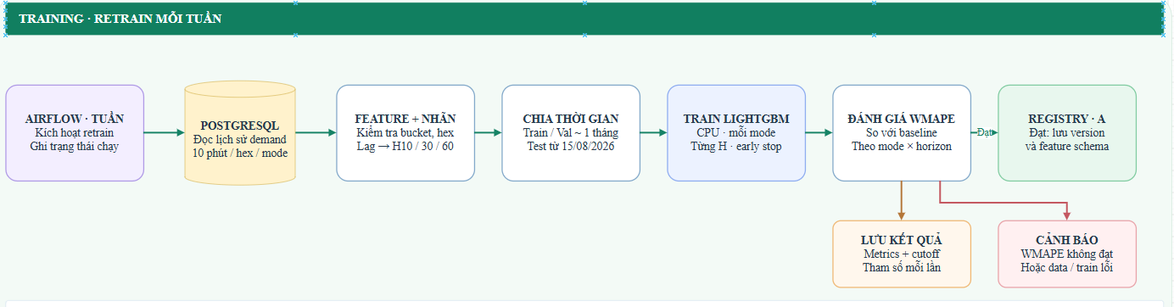
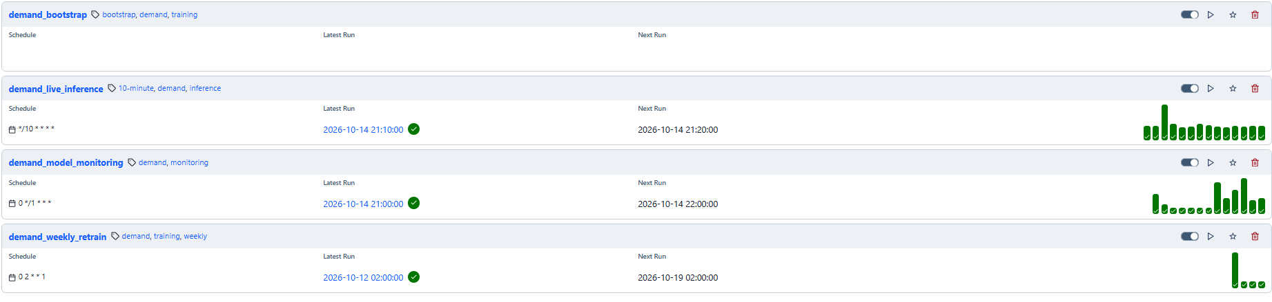
05 · HUẤN LUYỆN VÀ QUẢN LÝ MÔ HÌNH
Airflow tự động hóa huấn luyện, đánh giá và quản lý phiên bản mô hình
Luồng huấn luyện được triển khai từ lịch sử PostgreSQL đến bước đánh giá và lưu mô hình.
ĐIỀU KIỆN PHÁT HÀNH
Mã nguồn hiện cho phép cập nhật mô hình với TEST WMAPE ≤30%; ngưỡng này cần điều chỉnh để phù hợp mục tiêu nghiên cứu dưới 15%.
12

Slide 13
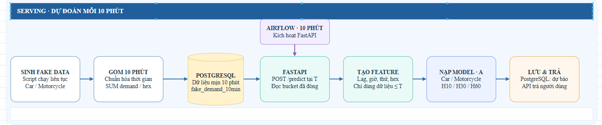
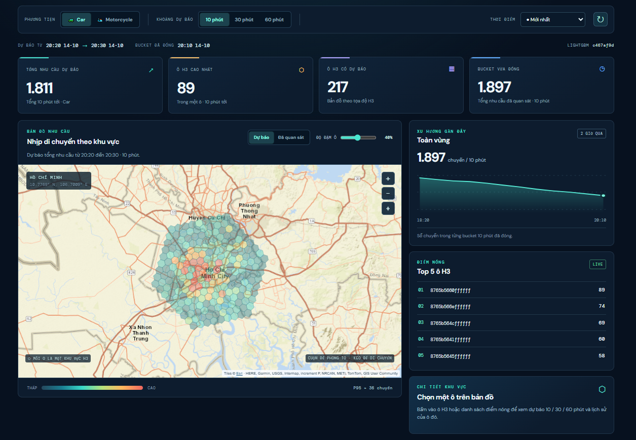
06 · TRIỂN KHAI DỰ BÁO
Luồng dự báo định kỳ đưa kết quả mô hình lên bản đồ theo ô H3
Dịch vụ đọc các bucket đã đóng, tạo đặc trưng tương ứng, chạy mô hình rồi lưu kết quả vào PostgreSQL.
KẾT QUẢ CÓ THỂ TRA CỨU
Giao diện cho phép lựa chọn loại xe, khoảng dự báo và từng ô H3. Dự báo được lưu kèm thời điểm phát hành và phiên bản mô hình để đối chiếu lại.
13

Slide 14
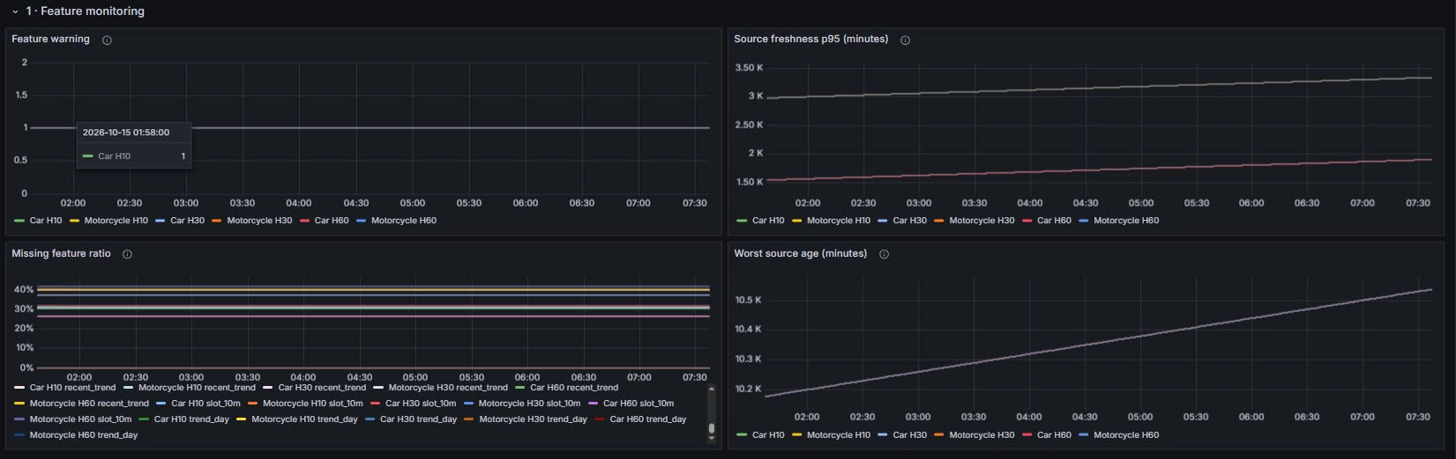
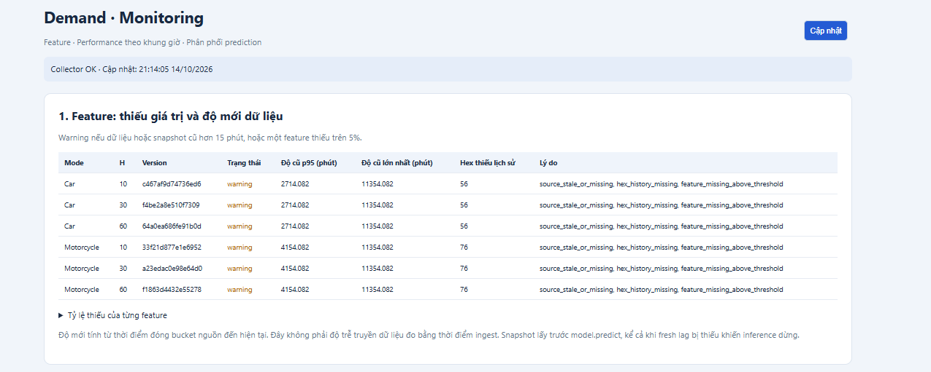
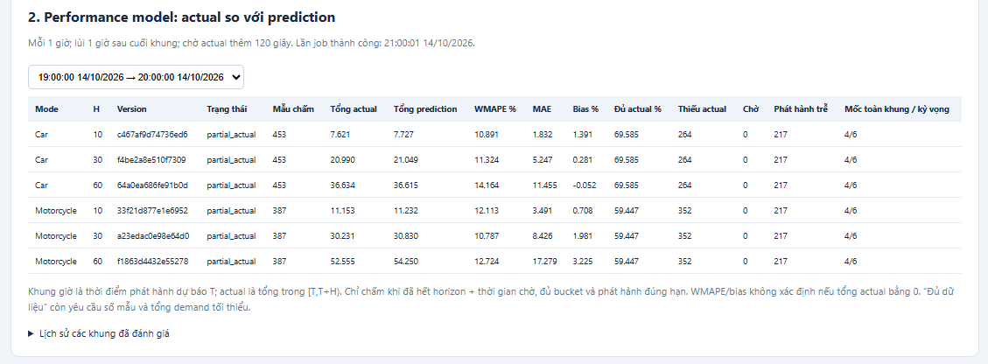
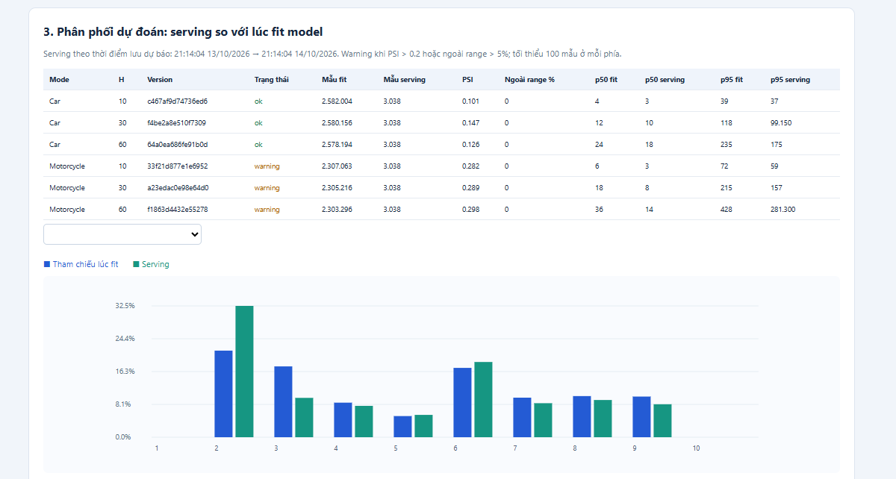
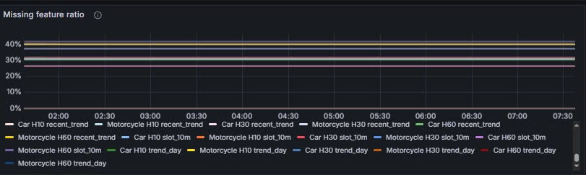
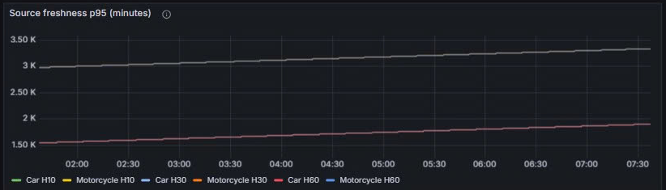
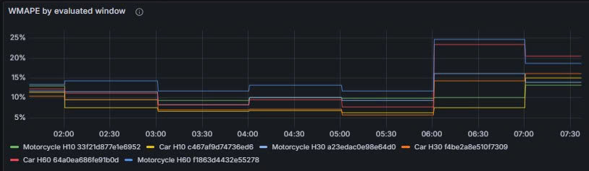
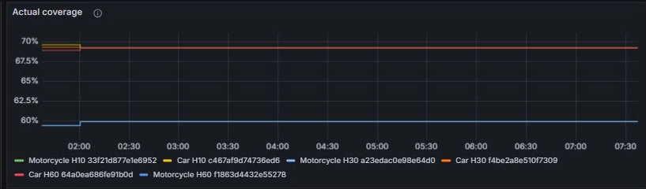
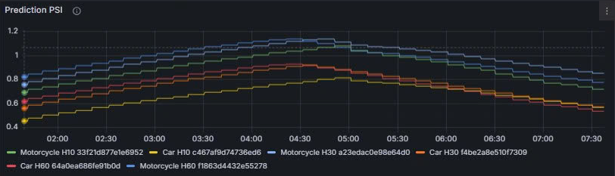
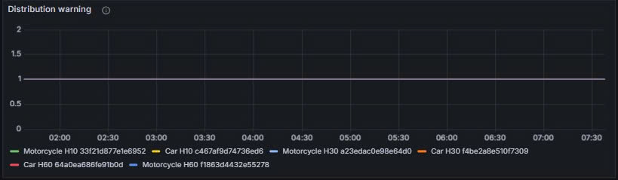
07 · GIÁM SÁT VÀ CẢNH BÁO
Grafana trực quan hóa hoạt động giám sát của hệ thống dự báo
Ảnh chụp dashboard Grafana trong quá trình chạy thử ngày 15/10/2026.
DỮ LIỆU ĐẦU VÀO
SAI SỐ DỰ BÁO
PHÂN PHỐI ĐẦU RA
Phát hiện đặc trưng bị thiếu và dữ liệu nguồn cập nhật chậm.
Theo dõi WMAPE, MAE, bias và độ phủ khi có nhu cầu thực tế.
Theo dõi PSI để nhận biết sự thay đổi của kết quả dự báo.
14

Slide 15
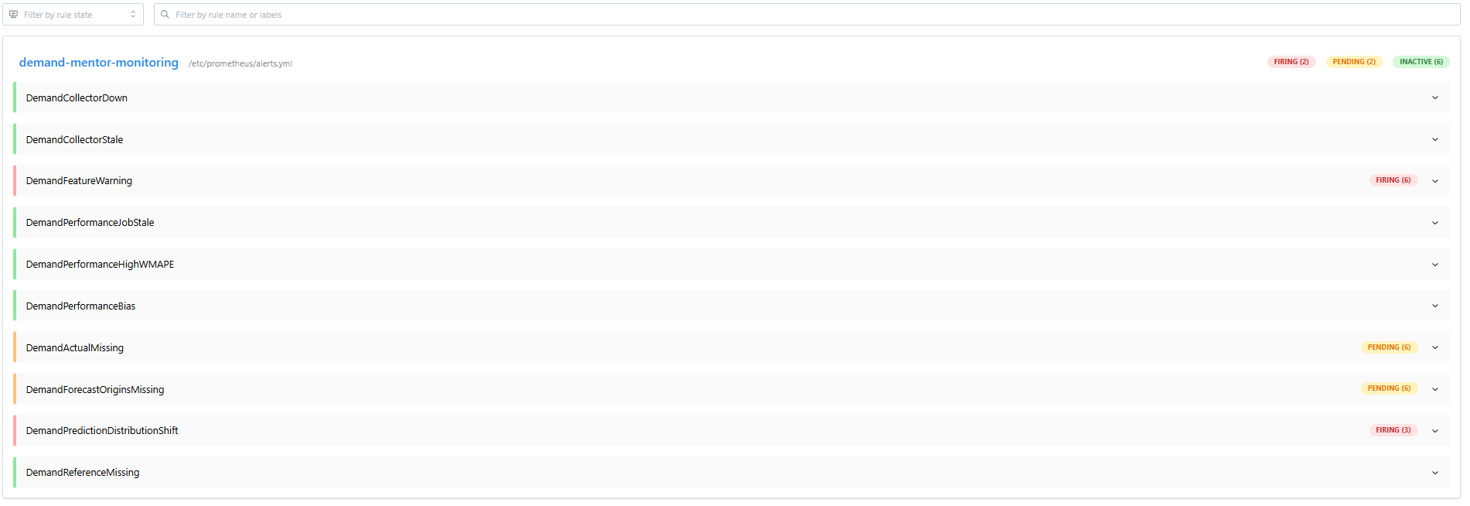
08 · KẾT LUẬN VÀ HƯỚNG PHÁT TRIỂN
Quy trình MLE đã vận hành thử, cần hoàn thiện dữ liệu và kiểm chứng thực tế
Nhật ký cảnh báo chứng minh hệ thống giám sát không chỉ ghi nhận trạng thái chạy mà còn phát hiện điều kiện bất thường.
Bước tiếp theo: khắc phục dữ liệu thiếu, cải thiện dự báo khi nhu cầu biến động nhanh và đánh giá với dữ liệu đặt chuyến thực tế.
15

